Slide 1
Сериализация

Slide 2
Сериализация
Сериализация — это процесс преобразования объекта в поток байтов для сохранения или передачи в память, базу данных или файл. Эта операция предназначена для того, чтобы сохранить состояния объекта для последующего воссоздания при необходимости. Обратный процесс называется десериализацией

Slide 3
Сериализация
Сериализация/десериализация позволяет передавать объект в поток (на диск, в память, по сети и так далее) для обмена данными в распределенных (клиент-серверных) системах.

Slide 4
Сериализация
.NET предлагает следующие технологии сериализации:
Двоичная сериализация (Binary serialization)
Сериализация XML и SOAP
Сериализация JSON

Slide 5
Сериализация
Основные классы, связанные с сериализацией, размещены в пространствах имён с префиксом System.Runtime.Serialization

Slide 6
Сериализация
Двоичная сериализация

Slide 7
Двоичная сериализация
Двоичная сериализация (Binary serialization) сериализует объект с сохранением точности типов

Slide 8
Двоичная сериализация
Тип BinaryFormatter сериализует состояние объекта в поток, используя компактный двоичный формат.
Этот тип определен в пространстве имен System.Runtime.Serialization.Formatters.Binary

Slide 9
Двоичная сериализация
Основные методы класса BinaryFormatter:
Serialize() - сохраняет граф объекта в указанном потоке в виде последовательности байтов.
Deserialize() - преобразует постоянную последовательность байтов в граф объектов

Slide 10
Двоичная сериализация
[Serializable]
class Car
{
public int CarId { get; set; }
public string Model { get; set; }
public string Manufacturer { get; set; }
public DateTime ProductionDate { get; set; }
public override string ToString()
{
return $"автомобиль {Manufacturer} {Model}, год выпуска {ProductionDate.Year}";
}
}

Slide 11
Двоичная сериализация
var car = new Car
{
CarId = 2,
Manufacturer = "BMW",
Model = "X5",
ProductionDate = DateTime.Parse("1.1.2012")
};
var formatter = new BinaryFormatter();
using(var stream = File.Create("BinaryDemo.bin"))
{
formatter.Serialize(stream, car);
}

Slide 12
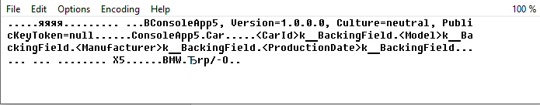
Двоичная сериализация

Slide 13
Двоичная сериализация
static List<Car> cars = new List<Car>
{
new Car{ CarId=2, Manufacturer="BMW", Model="X5",
ProductionDate=DateTime.Parse("1.1.2012")},
new Car{ CarId=1, Manufacturer="BMW", Model="323",
ProductionDate=DateTime.Parse("1.1.1998")},
new Car{ CarId=3, Manufacturer="Lada", Model="Priora",
ProductionDate=DateTime.Parse("1.1.2008")},
new Car{ CarId=4, Manufacturer="Opel", Model="Astra",
ProductionDate=DateTime.Parse("1.1.2001")}
};

Slide 14
Двоичная сериализация
var formatter = new BinaryFormatter();
using(var stream = File.Create("BinaryDemo.bin"))
{
formatter.Serialize(stream, cars);
}

Slide 15
Двоичная сериализация
Десериализация:
var formatter = new BinaryFormatter();
using(var stream = File.OpenRead("BinaryDemo.bin"))
{
carsFromFile= formatter.Deserialize(stream) as List<Car>;
};
foreach (var car in carsFromFile)
Console.WriteLine(car);

Slide 16
Тип BinaryFormatter не является безопасным и не рекомендуется к применению для обработки данных. Даже если есть основания доверять обрабатываемым в приложении данным, следует как можно скорее прекратить использование типа BinaryFormatter. Тип BinaryFormatter является небезопасным, и его безопасность нельзя обеспечить.
https://docs.microsoft.com/ru-ru/dotnet/standard/serialization/binaryformatter-security-guide

Slide 17
Сериализация
Сериализация XML

Slide 18
Сериализация XML
В пространстве имен System.Xml.Serialization представлен класс XmlSerializer

Slide 19
Сериализация XML
Сериализация XML сериализует только открытые свойства и поля и не сохраняет точность типов.

Slide 20
Сериализация XML
List<Car> carsFromFile;
var formatter =
new XmlSerializer(typeof(List<Car>));
using(var stream = File.Create("XmlDemo.xml"))
{
formatter.Serialize(stream, cars);
}

Slide 21
Сериализация XML
using(var stream =
File.OpenRead("XmlDemo.xml"))
{
carsFromFile = formatter.Deserialize(stream)
as List<Car>;
};
foreach (var car in carsFromFile)
Console.WriteLine(car);

Slide 22
Сериализация XML
С помощью атрибутов в классе Car можно управлять процессом сериализации.

Slide 23
Сериализация XML
public class Car
{
[XmlAttribute]
public int CarId { get; set; }
public string Model { get; set; }
public string Manufacturer { get; set; }
public DateTime ProductionDate { get; set; }
public override string ToString()
{
return $"автомобиль {Manufacturer} {Model}, год выпуска {ProductionDate.Year}";
}
}

Slide 24
Сериализация XML
<?xml version="1.0"?>
<ArrayOfCar xmlns:xsi="http://www.w3.org/2001/XMLSchema-instance" xmlns:xsd="http://www.w3.org/2001/XMLSchema">
<Car CarId="2">
<Model>X5</Model>
<Manufacturer>BMW</Manufacturer>
<ProductionDate>2012-01-01T00:00:00</ProductionDate>
</Car>

Slide 25
Сериализация
Сериализация JSON

Slide 26
Сериализация JSON (.NET Framework)
В .NET Framework нет среств для сериализации в JSON.
Для сериализации используются сторонние библиотеки.
Библиотека Newtonsoft.Json является одной из самых популярных библиотек для сериализации объектов в среде .NET.

Slide 27
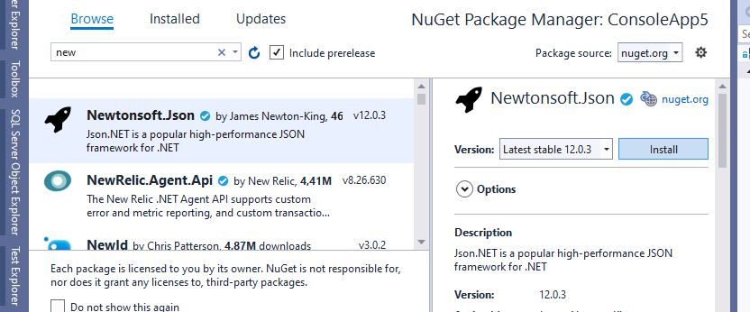
Сериализация JSON (.NET Framework)

Slide 28
Сериализация JSON (.NET Framework)
using Newtonsoft.Json;
. . .
List<Car> carsFromFile;
using(var stream = File.CreateText("JsonDemo.json"))
{
var json = JsonConvert.SerializeObject(cars);
stream.Write(json);
}

Slide 29
Сериализация JSON (.NET Framework)
carsFromFile =
JsonConvert.DeserializeObject<List<Car>>(
File.ReadAllText("JsonDemo.json"));
foreach (var car in carsFromFile)
Console.WriteLine(car);

Slide 30
Сериализация JSON (.NET Framework)
[
{
"CarId": 2,
"Model": "X5",
"Manufacturer": "BMW",
"ProductionDate": "2012-01-01T00:00:00"
},
{
"CarId": 1,
"Model": "323",
"Manufacturer": "BMW",

Slide 31
Сериализация JSON (.NET 5)
Начиная с версии .NET 3.0 в пространстве имен System.Text.Json имеется класс JsonSerializer

Slide 32
Сериализация JSON (.NET 5)
Начиная с версии .Net Core 3.0 компания Microsoft анонсировала пространство имен System.Text.Json, в котором описаны классы для работы с Json. Таким образом, нет необходимости загружать сторонние библиотеки.
Для сериализации/десериализации используются статические методы класса JsonSerializer

Slide 33
Сериализация JSON (.NET 5)
using System.Text.Json;
. . .
List<Car> carsFromFile;
using(var stream = File.CreateText("JsonDemo.json"))
{
var json = JsonSerializer.Serialize(cars);
stream.Write(json);
}

Slide 34
Сериализация JSON (.NET 5)
carsFromFile = JsonSerializer
.Deserialize<List<Car>>(
File.ReadAllText("JsonDemo.json"));
foreach (var car in carsFromFile)
Console.WriteLine(car);

